Slide 1
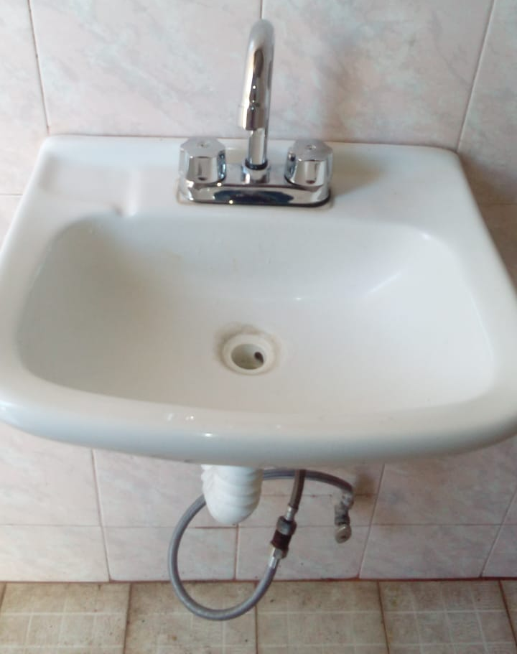
PROGRAMA OBRAS MENORES EJERCICIO 2019
REHABILITACION DE BAÑOS
EL MEZQUITILLO

